Slide 1
首页右上菜单栏

Slide 2
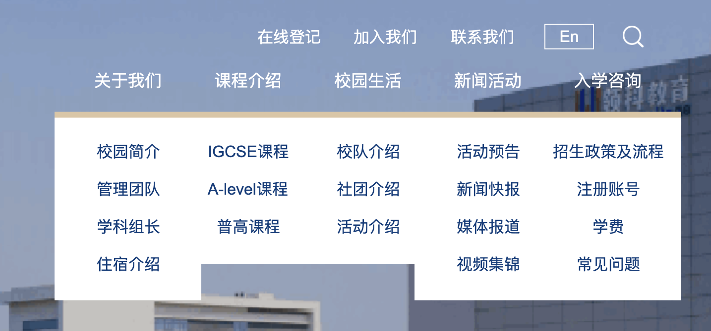
去掉
移到下方一级菜单栏右侧
调整内容详见下页

Slide 3
首页菜单栏调整如下：
关于我们 | 课程介绍 | 校园生活 | 校园动态 | 入学咨询 | En 🔍
校园简介 | IGCSE课程 | 学生会 | 最新资讯 | 招生简章
管理团队 | ALEVEL课程 | 校队 | 学生之星 | 报名流程
学科组长 | AP课程 | 社团 | 视频集锦 | 评估说明
升学成果 | 普通高中课程 | 校园活动 |  | 常见问题
 | 特色科创 | 住宿介绍
一级菜单栏
二级菜单栏
二级菜单栏：
1.评估说明需要文件下载功能

Slide 4
首页下拉界面

Slide 5
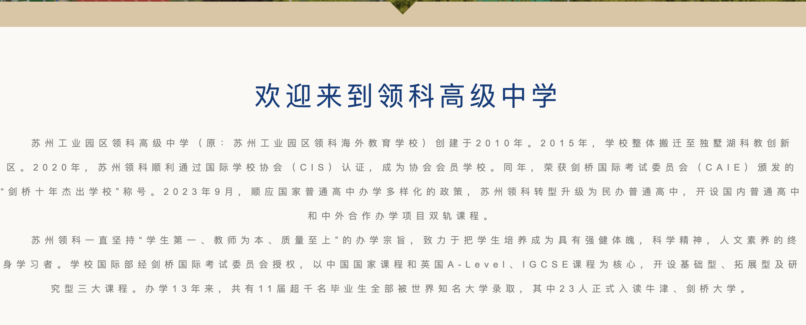
去掉

Slide 6
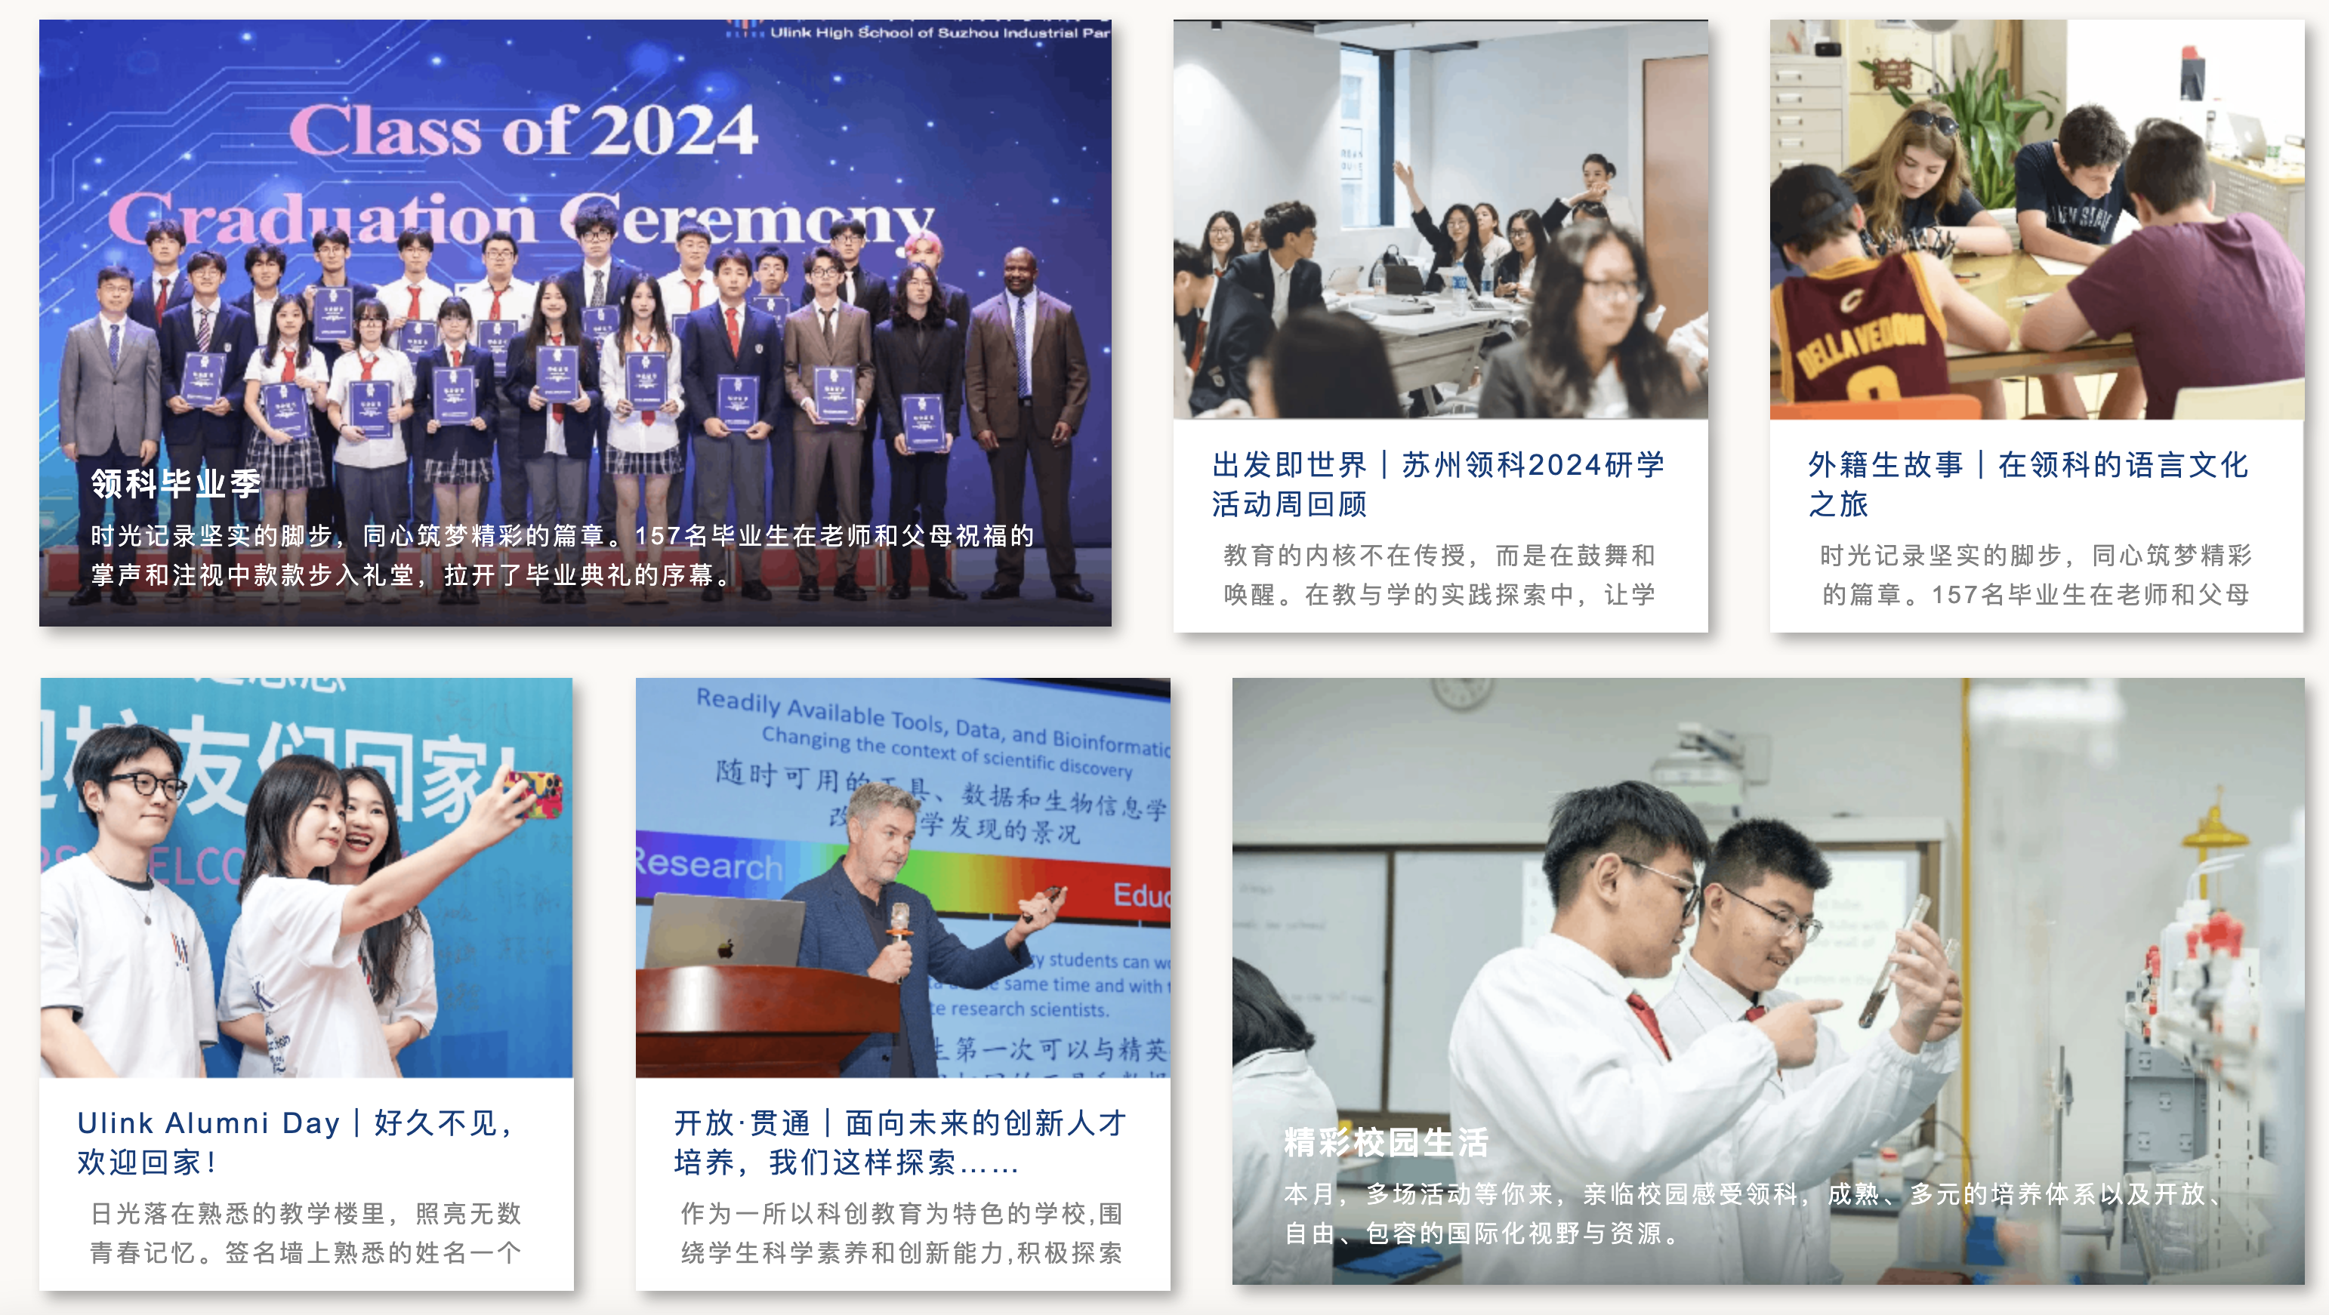
首页下拉内容模块顺序先后：
一、最新资讯（这四个字不用显示在首页，微信公众号推文同步更新）——展示页面篇幅压缩、现有模块调整

Slide 7
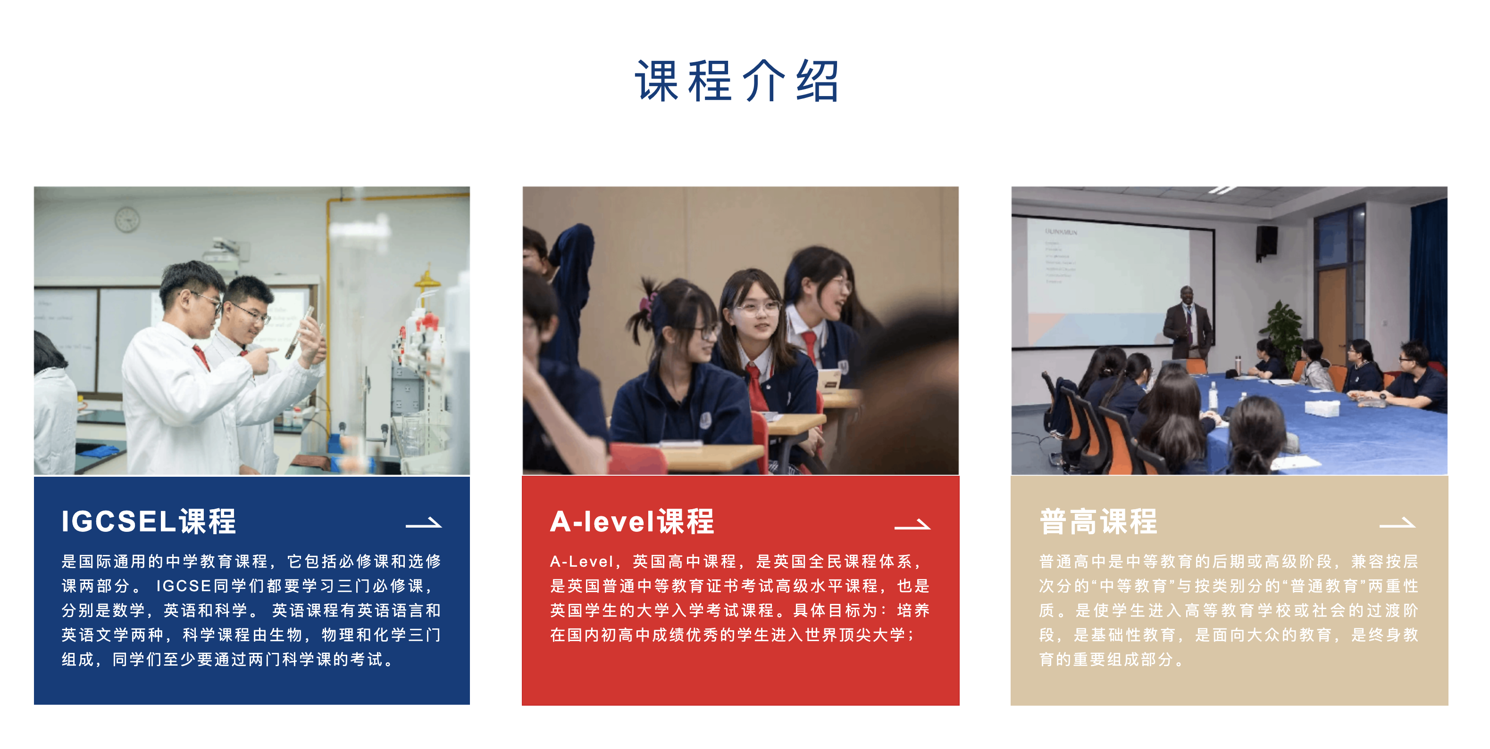
首页下拉内容模块顺序先后：
二、课程介绍——分为国际高中课程和国内高中课程两大块，点击国际高中课程跳转页面再分为IGCSE课程、ALEVEL课程、AP课程，再次点击相应课程跳转至与二级菜单栏同样界面

Slide 8
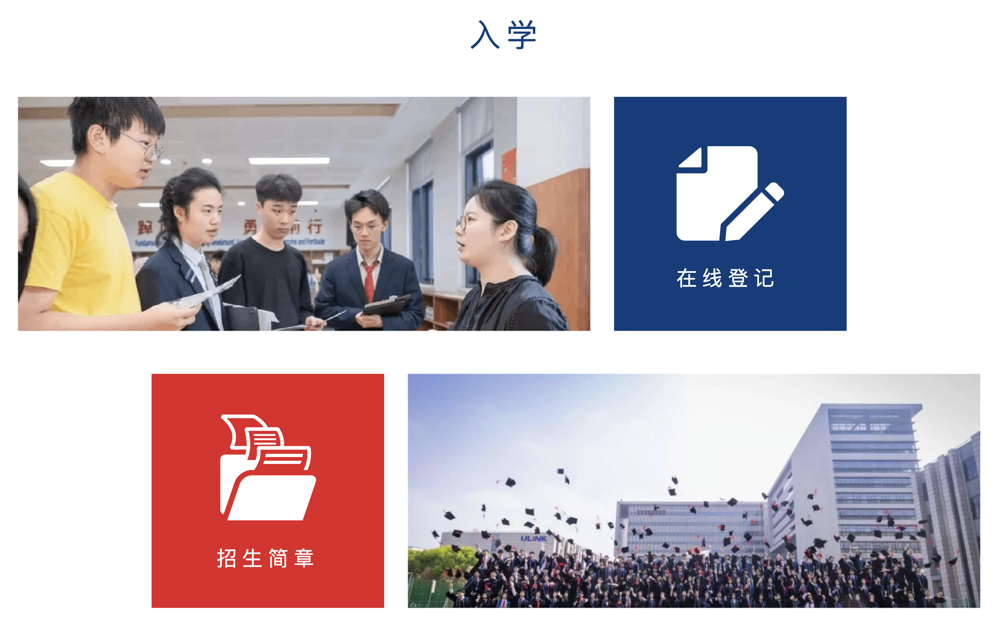
首页下拉内容模块顺序先后：
三、科创中心——在课程介绍下面加入科创中心篇幅（首页展示可为图片及宣传语）
四 & 五、升学成果及入学咨询——将现有入学篇幅压缩，将升学及入学同屏展示，左侧为升学成果数字展示，右侧为招生简章及报名流程

Slide 9
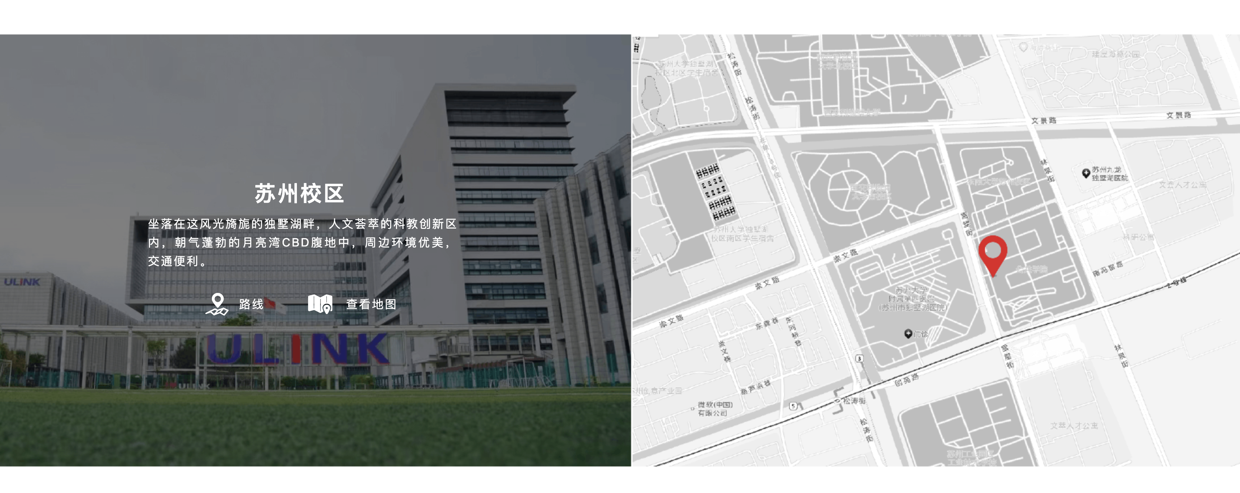
首页底部：
一、篇幅压缩

Slide 10

首页底部：
二、尾部展示：
1、学校合作大学logo
2、学校获授权及认证logo
3、友情链接为领科教育集团其他校区
4、去掉学生入口、家长入口、职工入口

